Slide 1
选择性必修一
《化学反应原理》
第二章 化学反应速率与化学平衡
第二节 化学平衡
第一课时 化学平衡常数和浓度熵
中大附中 张伟

Slide 2
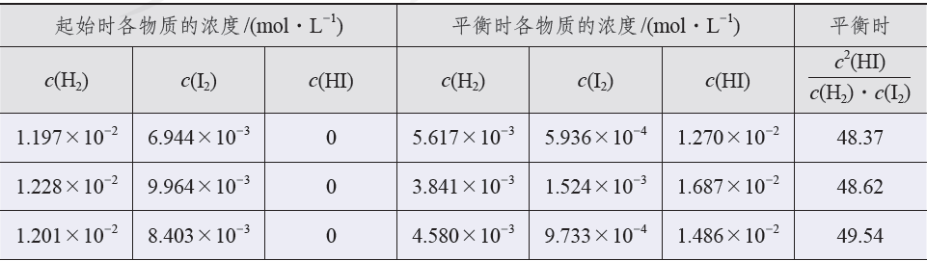
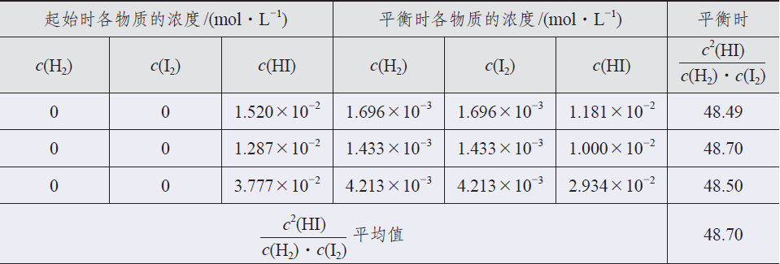
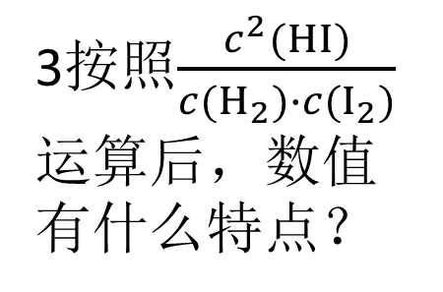
1数据背后的规律
$${在457.6℃时的反应体系H}_{2}\left(g\right)+I_{2}(g)⇌2HI(g)中$$
1反应物的起始浓度是否相同？
2反应物、生成物的平衡浓度是否相同？
3按照$\frac{c^{2}(HI)}{{c(H}_{2})∙c(I_{2})}运算后$，数值有什么特点？
4你能得出什么结论？

Slide 3

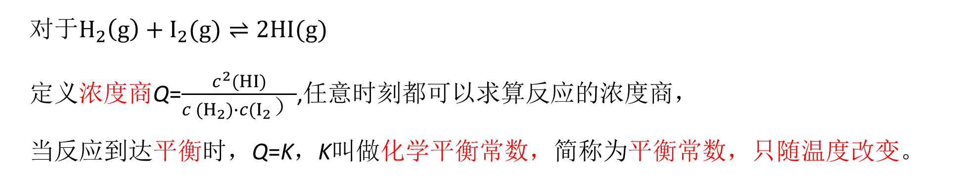
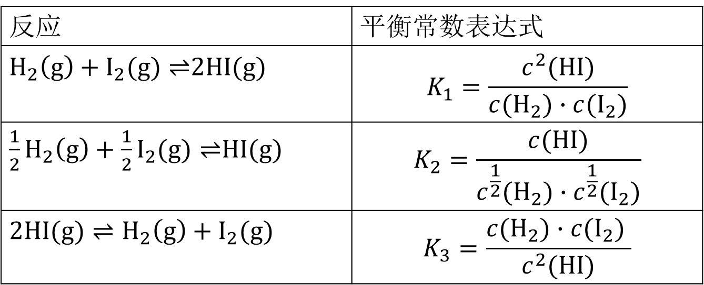

2化学平衡常数
对于$H_{2}\left(g\right)+I_{2}(g)⇌2HI(g)$
定义浓度商Q=$\frac{c^{2}(HI)}{{c (H}_{2})∙{c(I}_{2}）}$,任意时刻都可以求算反应的浓度商，
当反应到达平衡时，Q=K，K叫做化学平衡常数，简称为平衡常数，只随温度改变。
请写出下面反应的化学平衡常数，然后看看有什么规律。
反应 | 平衡常数表达式
$H_{2}\left(g\right)+I_{2}(g)⇌$2HI($g$) | $$K_{1}=\frac{c^{2}(HI)}{{c(H}_{2})∙{c(I}_{2})}$$
$\frac{1}{2}H_{2}\left(g\right)+\frac{1}{2}I_{2}(g)⇌$HI($g$) | $$K_{2}=\frac{c(HI)}{c^{\frac{1}{2}}(H_{2})∙c^{\frac{1}{2}}(I_{2})}$$
$$\text{2}\text{HI}\text{(}g\text{)}⇌H_{2}\left(g\right)+I_{2}(g)$$ | $$K_{3}=\frac{{c(H}_{2})∙{c(I}_{2}) }{c^{2}(HI)}$$
(1)=2*(2)
$$K_{1}=K_{2}^{2}$$
(1)=- (3)
$$K_{1}=K_{3}^{−1}$$

Slide 4
2化学平衡常数
使用化学平衡常数应注意的问题
(1)化学平衡常数只与温度有关, 与方程式的写法也有关，但与反应物或生成物的浓度无关。
(2)反应物或生成物中有固体或纯液体存在时,由于其浓度可看作“1”而不代入公式。
(3)化学平衡常数是指某一具体反应的平衡常数。
①若反应方向改变,则平衡常数改变。
②若化学方程式中各物质的化学计量数等倍扩大或缩小,尽管是同一反应,平衡常数也会改变。
系数变为原来的几倍，平衡常数变为原来的几次方。

Slide 5
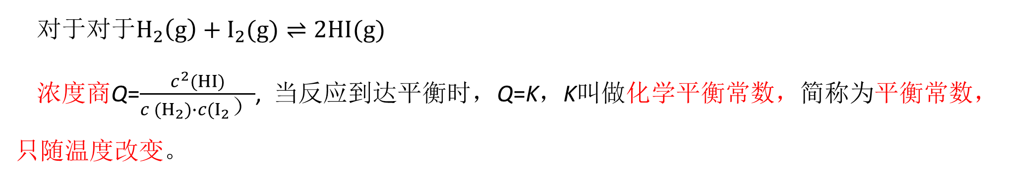
3化学平衡常数的应用
3.1判断平衡移动的方向
对于对于$H_{2}\left(g\right)+I_{2}(g)⇌2HI(g)$
浓度商Q=$\frac{c^{2}(HI)}{{c (H}_{2})∙{c(I}_{2}）}$, 当反应到达平衡时，Q=K，K叫做化学平衡常数，简称为平衡常数，只随温度改变。
正向进行
逆向进行
Q
<
K
<
Q

Slide 6
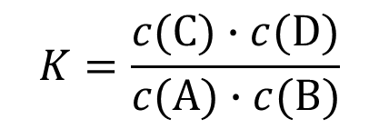
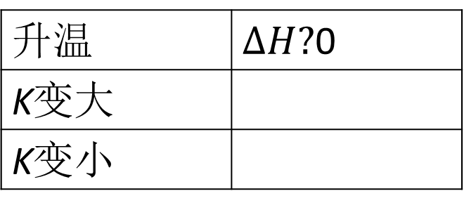
3化学平衡常数的应用
3.2判断反应的热效应
对于反应，A(g)+B(g)$⇌C\left(g\right)+D\left(g\right)$ $∆H?$0
$$K=\frac{c(C)∙c(D)}{c(A)∙c(B)}$$
升温 | $∆H?$0
K变大
K变小
>
<

Slide 7
模型认知：化学平衡常数的理解-判断题
1.在平衡常数表达式中,反应物浓度用起始浓度,生成物浓度用平衡浓度( )
2.对于一个可逆反应,平衡正向移动时,平衡常数一定增大( )
3.升高温度,K值增大,则正反应为放热反应( )
4.恒温、恒容条件下,反应2SO₂(g)+O₂(g)⇌ 2SO₃(g)达到平衡时,向容器中再充入1 mol SO₂,平衡正向移动,化学平衡常数增大( )
5.化学平衡常数只受温度影响,与反应物或生成物的浓度变化无关;温度越高,化学平衡常数越大( )
6.平衡发生移动,平衡常数不一定发生变化( )
7.改变条件,平衡右移,则反应物的转化率一定增大( )
8.K值越大,可逆反应正向进行的程度越大( )
✕
✕
✕
✕
✕
✔
✕
✔

Slide 8
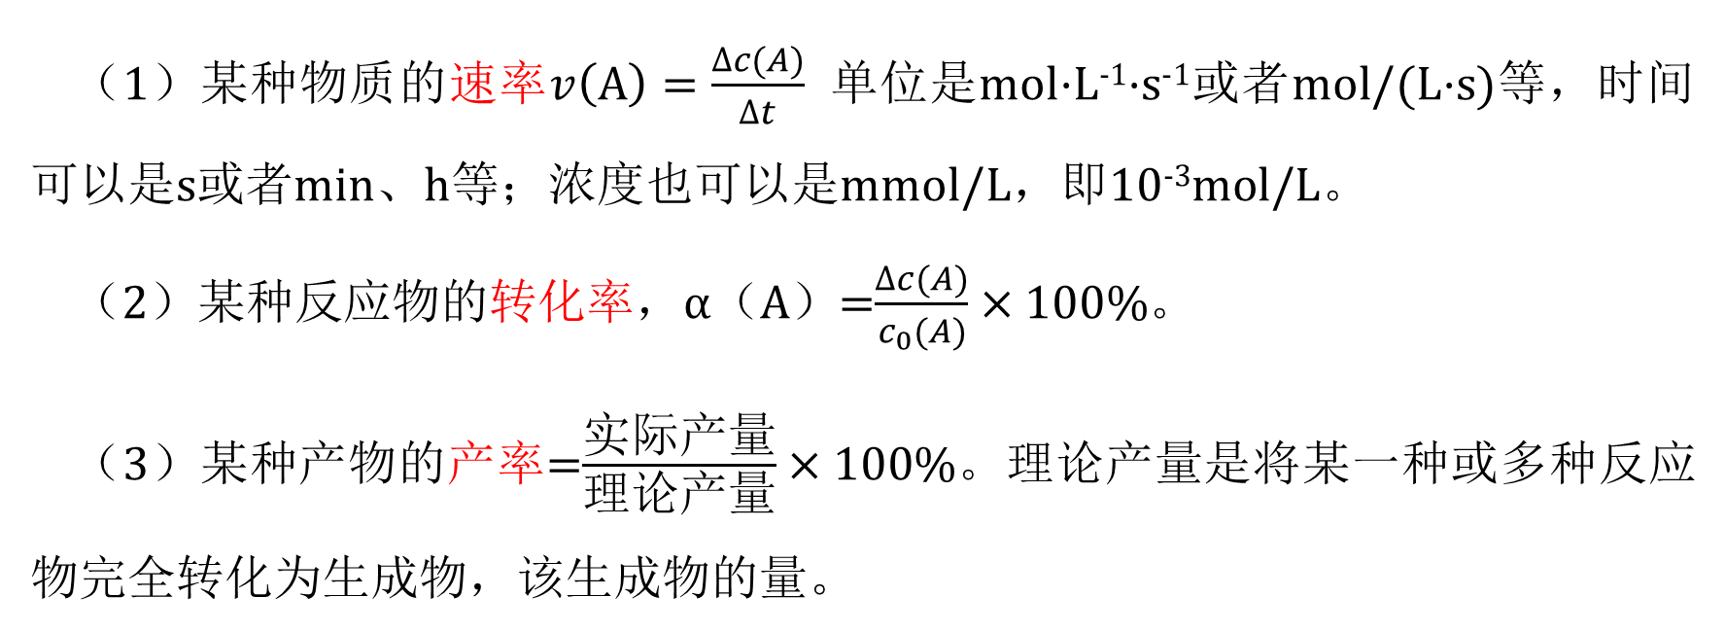
4三段式中的常见物理量
（1）某种物质的速率$v\left(A\right)=\frac{∆c(A)}{∆t}$ 单位是mol·L⁻¹·s⁻¹或者mol/(L·s)等，时间可以是s或者min、h等；浓度也可以是mmol/L，即10⁻³mol/L。
（2）某种反应物的转化率，α（A）=$\frac{∆c(A)}{c_{0}(A)}×100\%$。
（3）某种产物的产率=$\frac{实际产量}{理论产量}×100\%。$理论产量是将某一种或多种反应物完全转化为生成物，该生成物的量。

Slide 9
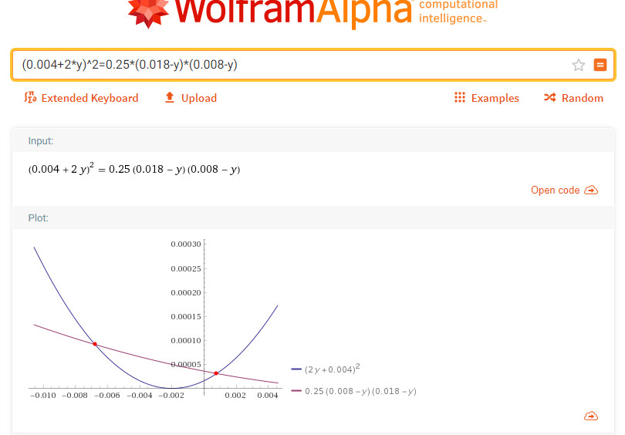
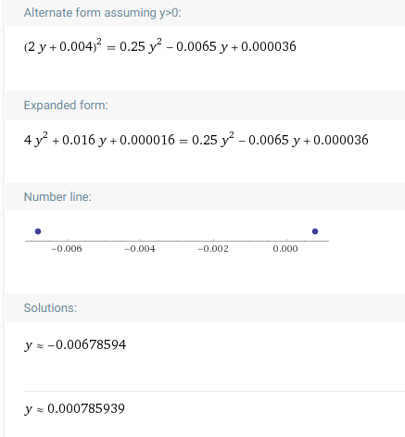
推荐一个软件：数学不是问题-化学思维工具才重要-
科学数学计算软件

Slide 10



5化学平衡常数、浓度熵、三段式思维模型
例1.在某温度下，将H₂和I₂各0.1 mol的气态混合物充入10 L的密闭容器中，发生反应H₂(g)+I₂(g)⇌2HI(g)，连续测定c(I₂)的变化，5 s时测定c(I₂)=0.0080 mol·L⁻¹并保持不变。则:
（1）计算此温度下转化率______________________________、平衡常数K=_________________。
（2）恒容再充入0.1mol H₂， ①用浓度熵判断化学平衡移动的方向，
②计算重新建立平衡时各物质平衡浓度，计算总转化率，③得出规律。
（3）第一次平衡时，将容器压缩一半，用浓度熵判断平衡移动方向。
（4）若在此温度下,在10 L的密闭容器中充入0.2 mol HI气体,达到平衡时,HI的转化率为 。
$$α{(H}_{2})=α{(I}_{2})=20\%$$
0.25
${①Q}_{c}=0.111<0.25$，平衡正向移动；
②$α{(H}_{2})=14\%,α{(I}_{2})=28\%$；
③恒温恒容时，增加一种反应物的浓度，其转化率下降，另一种反应物转化率增大。
不移动；前后气体分子数相同的反应，增大压强，平衡不移动。
80%

Slide 11




5化学平衡常数、浓度熵、三段式思维模型
例2.在某温度下,将0.1 molN₂和0.3mol H₂的气态混合物充入10 L的密闭容器中,发生反应N₂(g)+3H₂(g)⇌2NH₃(g),连续测定c(N₂)的变化,5 s时测定c(N₂)=0.0080 mol·L⁻¹并保持不变。则:
（1）计算此温度下转化率____________________________、平衡常数K=_________________。
（2）恒容再充入0.1mol N₂， ①用浓度熵判断化学平衡移动的方向，②计算重新建立平衡时各物质平衡浓度，计算总转化率,③得出规律。
（3）第一次平衡时，将容器压缩一半，用浓度熵判断平衡移动方向。
（4）若在此温度下,在10 L的密闭容器中充入0.2 molNH₃气体,达到平衡时,NH₃的转化率为_______
$$α{(H}_{2})=α{(N}_{2})=20\%$$
144.68$L^{2}∙{mol}^{−2}$
${①Q}_{c}=64<144.68$，平衡正向移动；
②$α{(H}_{2})=13\%,α{(I}_{2})=26\%$；
③恒温恒容时，增加一种反应物的浓度，其转化率下降，另一种反应物转化率增大。
$Q_{c}=16<144.68$，平衡正向移动；
规律：对于前后气体分子数不同的反应，增大压强，平衡向气体分子数减小的方向移动。
80%

Slide 12
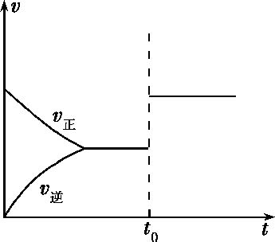
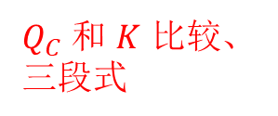
6化学平衡常数解题方法
例3.将固体NH₄I置于密闭容器中,在一定温度下发生下列反应:①NH₄I(s)⇌ NH₃(g)+HI(g);
②2HI(g)⇌ H₂(g)+I₂(g)。
达到平衡时,c(H₂)=0.5 mol·L⁻¹,c(HI)=4 mol·L⁻¹,则此温度下反应①的平衡常数为( )
A.9 B.16 C.20 D.25
C
例4：.在一定的温度下,将2 mol A和3 mol B充入一密闭容器中发生如下反应:aA(g)+B(g)⇌ C(g)+D(g),5 min后达到平衡。已知该温度下反应的平衡常数K=1,在t₀时刻,若保持温度不变将容器的体积扩大为原来的10倍,A的转化率不发生变化,则下列说法正确的是( )
A.正反应是一个体积减小的反应,a=2
B.速率随时间的变化关系可用下图表示
C.达平衡时B的转化率为40%
D.为提高A的转化率,可采取升高温度的措施
C
$Q_{C}$和$K$比较、三段式

Slide 13
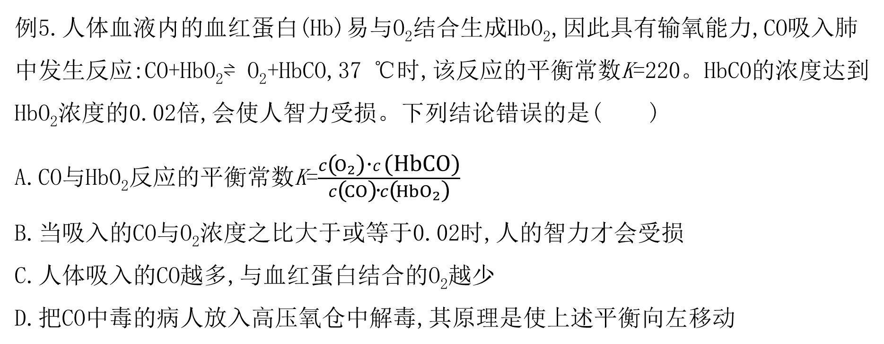
6化学平衡常数解题方法
例5.人体血液内的血红蛋白(Hb)易与O₂结合生成HbO₂,因此具有输氧能力,CO吸入肺中发生反应:CO+HbO₂⇌ O₂+HbCO,37 ℃时,该反应的平衡常数K=220。HbCO的浓度达到HbO₂浓度的0.02倍,会使人智力受损。下列结论错误的是( )
A.CO与HbO₂反应的平衡常数K=$\frac{c\text{(}O_{2}\text{)·}c\text{(}\text{HbCO}\text{)}}{c\text{(}CO\text{)·}c\text{(}{HbO}_{2}\text{)}}$
B.当吸入的CO与O₂浓度之比大于或等于0.02时,人的智力才会受损
C.人体吸入的CO越多,与血红蛋白结合的O₂越少
D.把CO中毒的病人放入高压氧仓中解毒,其原理是使上述平衡向左移动
B
表达式书写
注意这些气体是溶解在血液中的气体分子。
平衡常数表达式变形、利用题目的两个数据计算
增大浓度、平衡移动

Slide 14
6化学平衡常数解题方法
例6.已知:2CH₃OH(g)⇌ CH₃OCH₃(g)+H₂O(g) ΔH=-25 kJ·mol⁻¹。某温度下的平衡常数为400。此温度下,在1 L体积不变的密闭容器中加入CH₃OH,某时刻测得各组分的物质的量浓度如下表。下列说法中不正确的是( )
A.此时刻反应达到平衡状态
B.容器内压强不变时,说明反应达平衡状态
C.平衡时,再加入与起始等量的CH₃OH,达新平衡后CH₃OH转化率不变
D.平衡时,反应混合物的总能量降低40 kJ
B
三段式、Qc、K计算
或者 模型法
物质 | CH₃OH | CH₃OCH₃ | H₂O
c/mol·L⁻¹ | 0.08 | 1.6 | 1.6

Slide 15
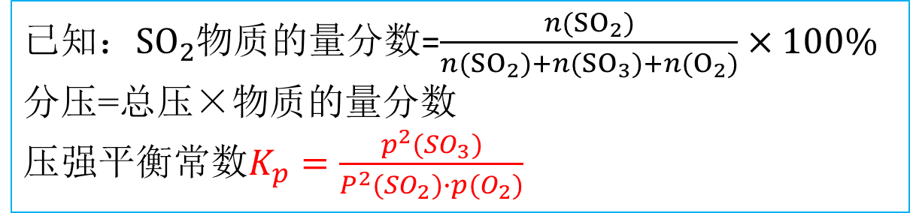
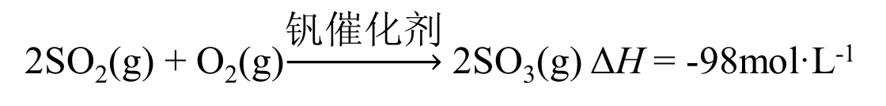
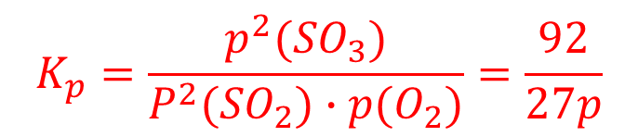
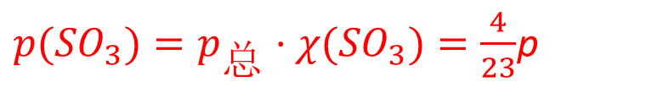
7压强平衡常数
例7【2020全国I卷28改编】
2SO₂(g) + O₂(g)$\underset{→}{钒催化剂}$ 2SO₃(g) ΔH = -98mol·L⁻¹
将组成(物质的量分数)为40%SO₂(g)、20%O₂(g)和40%N₂(g)的气体通入反应器，在温度t、压强p条件下进行反应。平衡时，若SO₂转化率α=40%，则SO₃压强为____________________________，
平衡常数K_{p}=______________________________（列式计算,以分压表示)。
${p(SO}_{3})=p_{总}⋅χ({SO}_{3})=\frac{4}{23}$p
$$K_{p}=\frac{p^{2}({SO}_{3})}{P^{2}({SO}_{2})∙p(O_{2})}=\frac{92}{27p}$$
${已知：SO}_{2}$物质的量分数=$\frac{{n(SO}_{2})}{{n(SO}_{2})+{n(SO}_{3})+{n(O}_{2})}×100\%$
分压=总压×物质的量分数
压强平衡常数$K_{p}=\frac{p^{2}({SO}_{3})}{P^{2}({SO}_{2})∙p(O_{2})}$

Slide 16
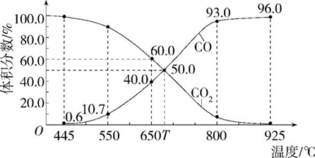
7压强平衡常数
例8【五三P35T6】：一定量的CO₂与足量的碳在体积可变的恒压密闭容器中反应:C(s)+CO₂(g) ⇌ 2CO(g)。平衡时,体系中气体体积分数与温度的关系如下图所示。
已知:气体分压=气体总压×气体体积分数。下列说法正确的是( )
A.550 ℃时,若充入惰性气体,v_{正}、v_{逆}均减小,平衡不移动
B.650 ℃时,CO₂的平衡转化率为25.0%
C.T ℃时,若充入等体积的CO₂和CO,平衡向逆反应方向移动
D.925 ℃时,若平衡时气体总压为p(总),用平衡分压代替平衡浓度表示的化学平衡常数K_{p}=24.0p(总)
B

Slide 17
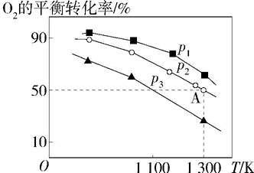

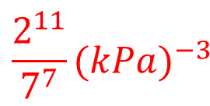
7压强平衡常数
例9 【五三P35T7】.在恒容密闭容器中,加入足量的MoS₂和O₂,仅发生反应:2MoS₂(s)+7O₂(g) ⇌ 2MoO₃(s)+4SO₂(g) ΔH。测得氧气的平衡转化率与起始压强、温度的关系如图所示:
(1)压强p₁、p₂、p₃由大到小的顺序为: 。
(2)若初始时通入7.0 mol O₂,p₂为7.0 kPa,则A点平衡常数K_{p}= (用气体平衡分压代替气体平衡浓度计算,分压=总压×气体的物质的量分数)。
$$p_{1}>p_{2}>p_{3}$$
$$\frac{2^{11}}{7^{7}}{(kPa)}^{−3}$$

Slide 18
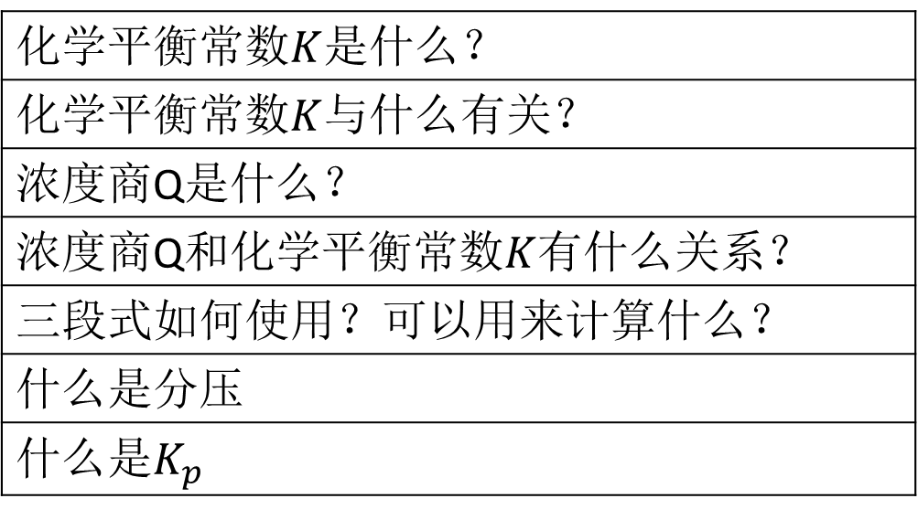
小结
化学平衡常数$K$是什么？
化学平衡常数$K$与什么有关？
浓度商Q是什么？
浓度商Q和化学平衡常数$K$有什么关系？
三段式如何使用？可以用来计算什么？
什么是分压
什么是$K_{p}$

